Slide 1
Игра «Amazement»
Авторы: Медведев Максим, Эдуард Улиханян

Slide 2
Введение
Идея проекта: Разработка игры в жанре лабиринт с использованием Python и Pygame, где игроку предстоит пройти через ряд уровней, каждый из которых представляет собой лабиринт.
Цель проекта: Создание интересного и увлекательного приложения, которое будет представлять интерес для любителей игр в жанре лабиринт.

Slide 3
Описание реализации
Структура: включает в себя несколько модулей и классов, каждый из которых выполняет свою уникальную функцию. Используются классы для представления игровых объектов, таких как игрок, плитки игрового поля и т.п. Карты уровней хранятся в формате .txt
Особенности: В игре реализована система спрайтов для отображения игровых объектов, функции для загрузки уровней и изображений, класс для генерации лабиринта, а также функции для отображения стартового, финального и промежуточных окон.
Технологии: для разработки игры был использован язык программирования Python и библиотека Pygame.

Slide 4
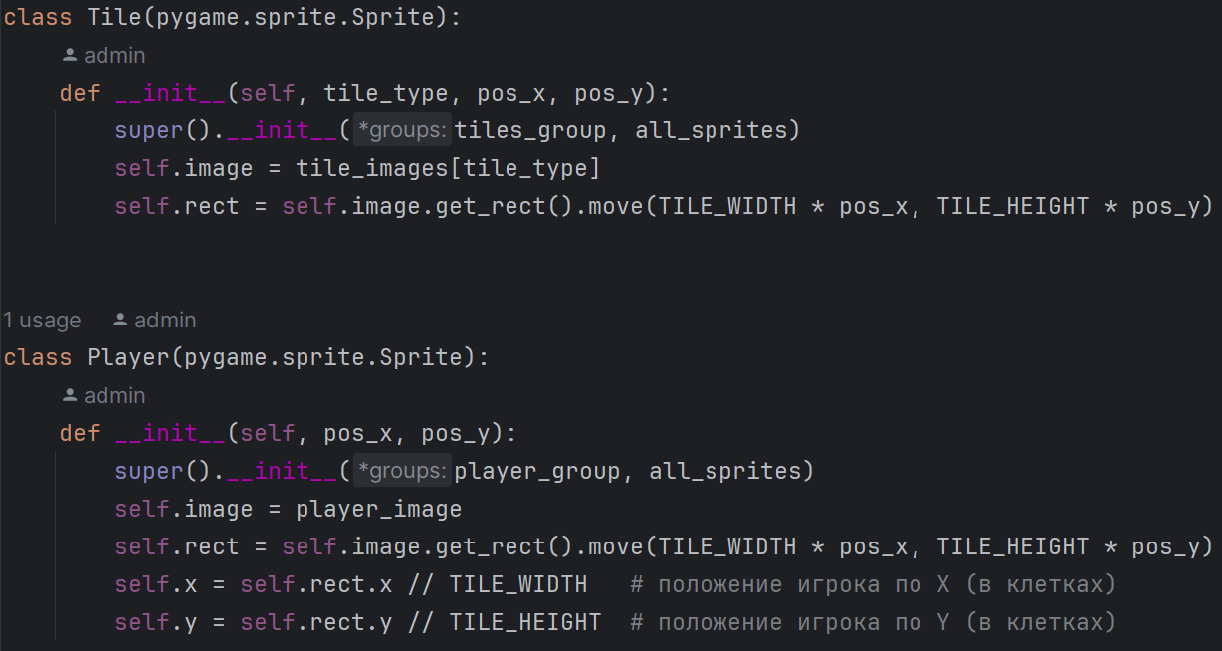
Описание реализации

Slide 5
Генерация лабиринта
Класс Labyrinth генерирует лабиринт заданного размера. Он случайным образом выбирает начальную и конечную точки, определяет следующий ход во время генерации и создает лабиринт, используя матрицу достижимости и матрицу перехода. Функция level_view_of_the_matrix преобразует сгенерированный лабиринт в формат, пригодный для игры, заменяя определенные символы для визуального представления. Затем лабиринт сохраняется в файл.

Slide 6
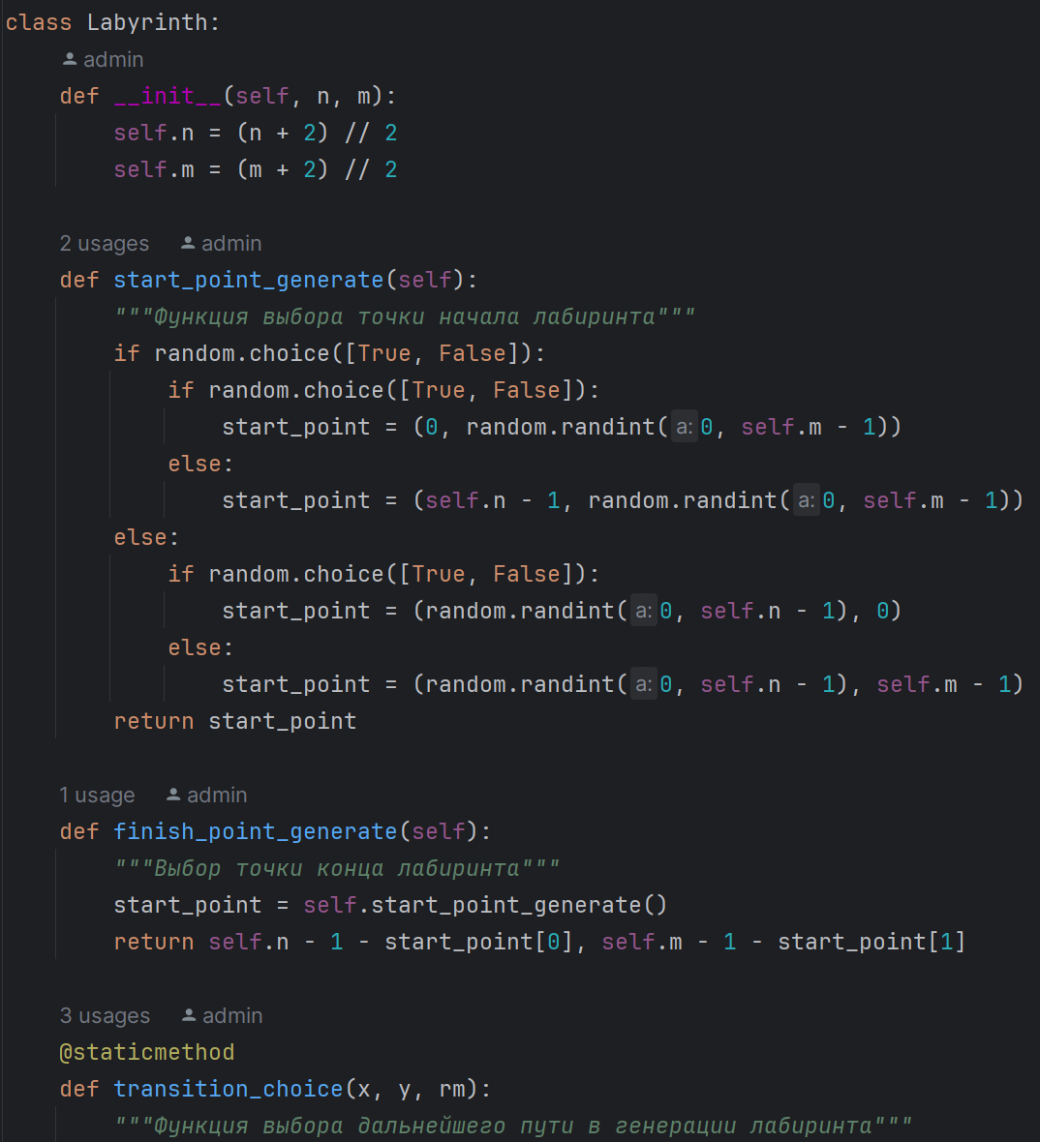
Класс лабиринта

Slide 7
Дизайн и интерфейс
Начальный экран с заставкой.
После пропуска начального экрана появляется экран с выбором уровня. Предусмотрена генерация случайного уровня.
После начала игры можно выйти обратно в меню через «ESC».

Slide 8
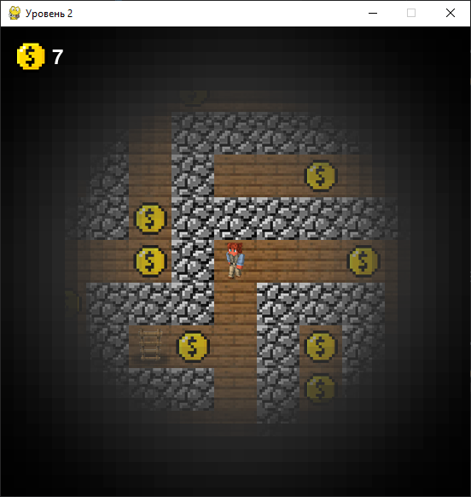
Реализация задумки
Кубовидная вселенная.
Виньетка для реализма.
Монетки для олдов. Предусмотрен счётчик.
Есть анимация ходьбы.
Цель: найти путь к лестнице в «Закулисье» (The Backrooms) и собрать как можно больше монет.

Slide 9
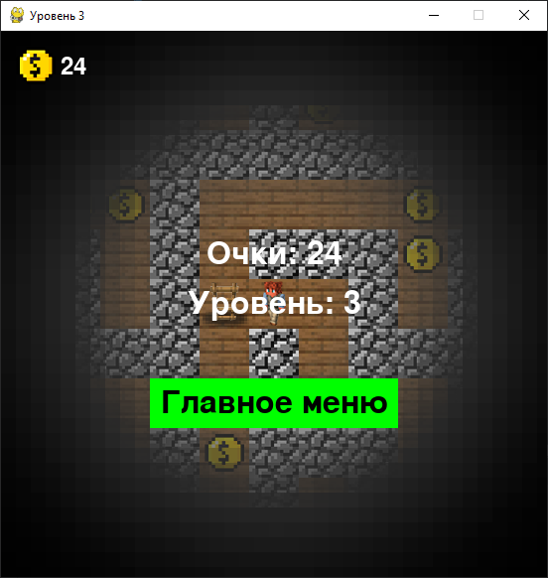
Финал игры
Подводится счёт.
Выводится номер пройденного уровня.
Появляется кнопка возврата в меню, нажатие на которую “отлавливается” через collidepoint.

Slide 10
Заключение
Выводы: Проект представляет собой интересное и увлекательное приложение, которое представляет интерес для любителей игр в жанре лабиринт. Все функции и корректность отображения графики были тщательно протестированы на различных стадиях разработки для обеспечения стабильности и отсутствия ошибок.
Возможности для доработки и развития: В дальнейшем планируется добавление новых уровней, улучшение графического интерфейса, а также возможность сохранения прогресса игры. Кроме того, возможно добавление новых игровых элементов и усовершенствование системы подсчета очков.

